Slide 1
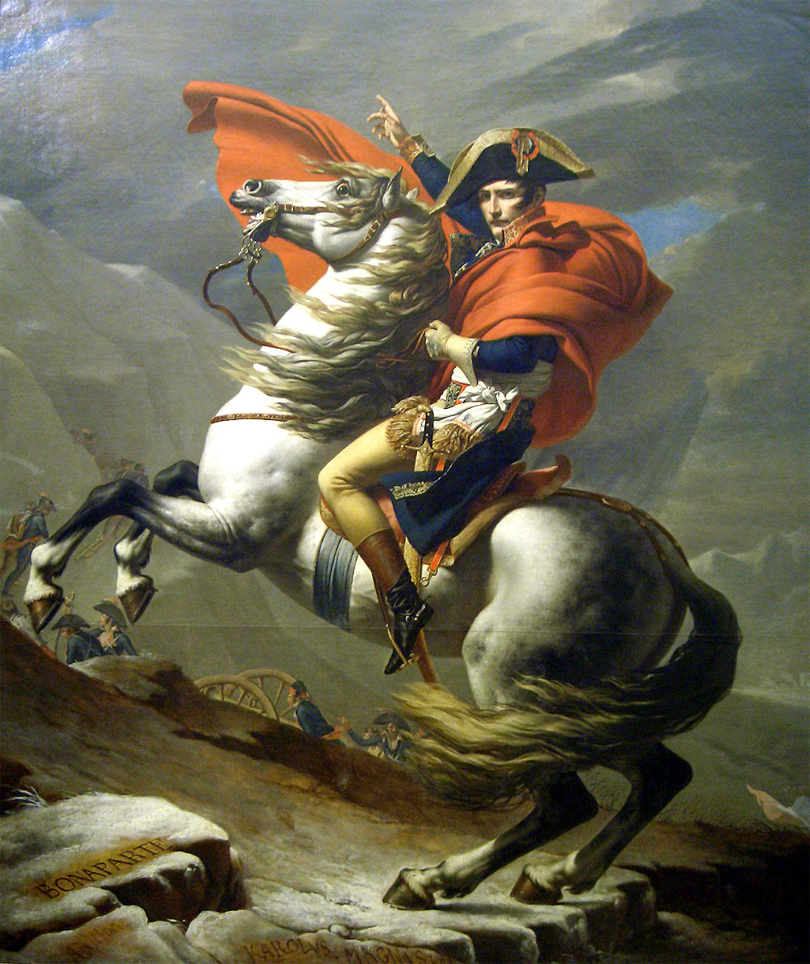
Informationsveranstaltung
Weiterbildungstudiengänge in
Angewandter Geschichte
www.mas-applied-history.ch

Slide 2
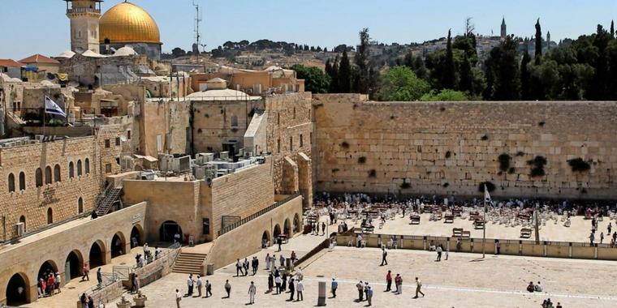

Slide 3
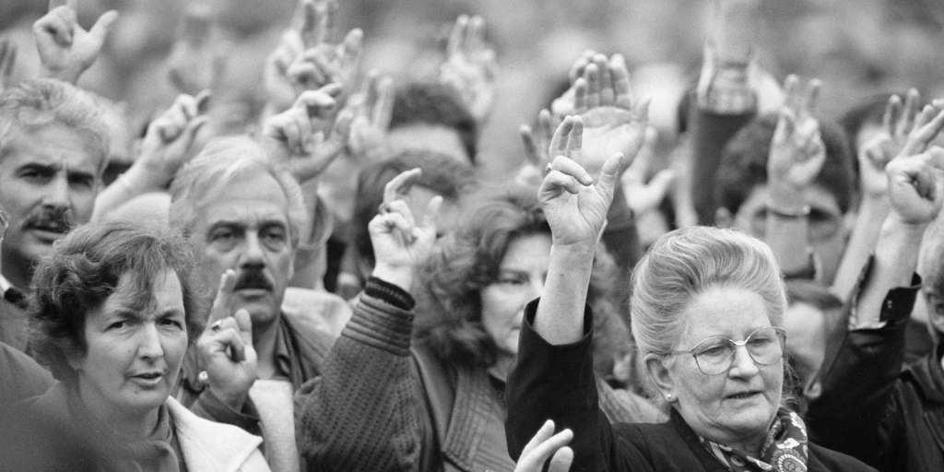

Slide 4
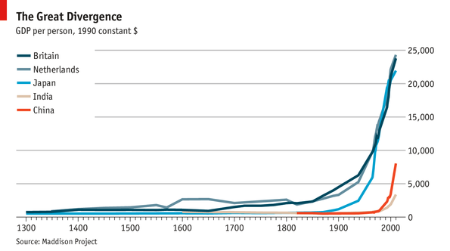

Slide 5
Das Potenzial der historischen Analyse
Rekonstruktion und Reduktion komplexer Zusammenhänge
Quellenkritik als Kernkompetenz des Fachs
«Das Studium der Geschichte macht nicht klug für ein andermal, sondern weise für immer.»
Die Präsentation historischer Forschungsergebnisse erfordert in hohem Mass kommunikative Fähigkeiten

Slide 6
Weiterbildung in Angewandter Geschichte
Master of Advanced Studies (MAS) in Applied History
Diploma of Advanced Studies (DAS) in Applied History
Certificate of Advanced Studies (CAS) in Applied History
Certificate of Advanced Studies (CAS) in Applied Economic History
Berufsbegleitendes zweijähriges Curriculum von Juni 2022 bis Mai 2024
Beide CAS-Programme können auch in einem Jahr absolviert werden
Mehr als 140 Dozierende aus Wissenschaft, Wirtschaft, Kultur und Politik
Zusammenarbeit mit der Fachstelle für Weiterbildung der Universität Zürich
Anmeldeschluss am 1. Mai 2022

Slide 7
Drei Arten von Abschlüssen Master of Advanced Studies (MAS)
60 ECTS Credits
Dauer: 2 Jahre (4 Semester)
Beispiel A: 17 Module (51 ECTS Credits)
MAS-Abschlussarbeit (9 ECTS Credits)
Beispiel B: 16 Module (48 ECTS Credits)
1 School (3 ECTS Credits)
MAS-Abschlussarbeit (9 ECTS Credits)

Slide 8
Drei Arten von Abschlüssen Diploma of Advanced Studies (DAS)
40 ECTS Credits
Dauer: im Regelfall 2 Jahre (4 Semester),
ist aber auch im Zeitraum von 1 Jahr (2 Semester) möglich
Beispiel A: 12 Module (36 ECTS Credits)
DAS-Abschlussarbeit (4 ECTS Credits)
Beispiel B: 11 Module (33 ECTS Credits)
1 School (3 ECTS Credits)
DAS-Abschlussarbeit (4 ECTS Credits)
Ein Upgrade zum Masterstudiengang kann in Rücksprache mit der Kursleitung zu jeder Zeit ohne zusätzliche Kosten erfolgen.

Slide 9
Drei Arten von Abschlüssen Certificate of Advanced Studies (CAS) in Applied History oder Applied Economic History
24 ECTS Credits
Dauer: im Regelfall 2 Jahre (4 Semester),
ist aber auch im Zeitraum von 1 Jahr (2 Semester) möglich
Beispiel A: 8 Module (24 ECTS Credits)
Beispiel B: 7 Module (21 ECTS Credits)
1 School (3 ECTS Credits)
Ein Upgrade zum DAS- oder Masterstudiengang kann in Rücksprache mit der Kursleitung zu jeder Zeit ohne zusätzliche Kosten erfolgen.

Slide 10
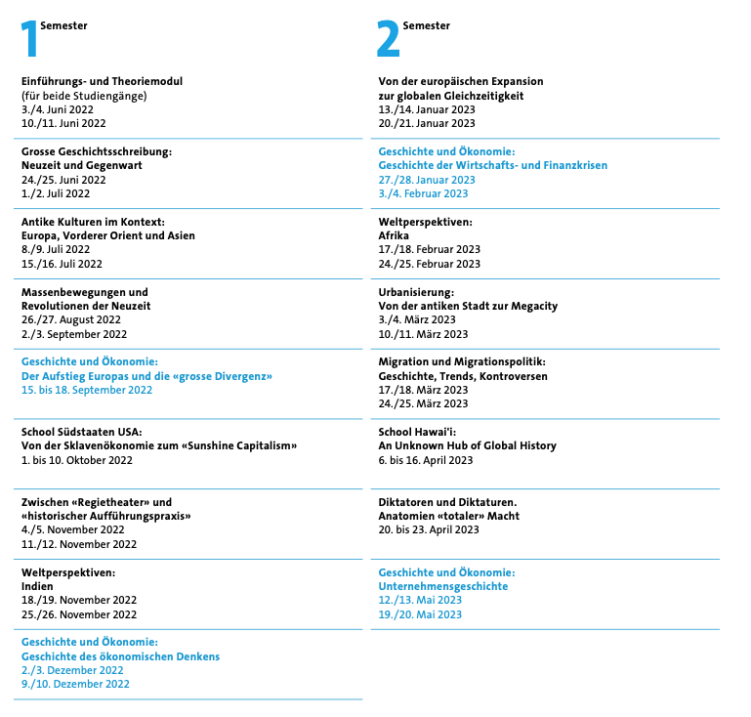

Slide 11
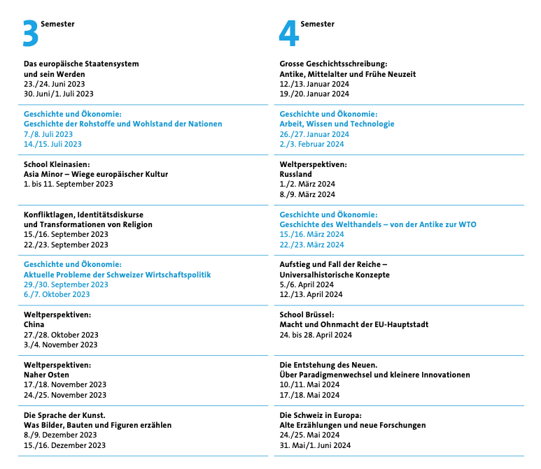

Slide 12
Modulvorbereitungen und Zeitaufwand
Ein Modul dauert insgesamt vier Tage (jeweils 2x Freitag und 2x Samstag)
Ein Modultag dauert von 9.15 Uhr bis 17.45 Uhr (Mittagspause 12.45 Uhr bis 13.45 Uhr) sowie zwei Kaffeepausen ca. 15-20min
Module finden im Abstand von ungefähr 4 bis 5 Wochen statt
Zur Vorbereitung der Module stehen vier Wochen im Voraus Texte, Quellen, Zeitungsberichte etc. auf der Internetplattform OLAT zur Verfügung
Das Programm sowie weitere Informationen zu den Modulen werden ebenfalls vier Wochen im Voraus per Post verschickt
Jedes Modul wird mit einem Leistungsnachweis abgeschlossen, z.B.: Essay (6 bis 8 Seiten), mündliche Prüfung (15min), Gruppenarbeit oder Vortrag während des Moduls, schriftliche Prüfung (Klausur)
Ein Modul entspricht 3 ECTS-Punkten (1 ECTS-Punkt = 30 Stunden)

Slide 13
Besuch von Einzelmodulen
Anmeldungen per Email an janina.gruhner@uzh.ch
Detailliertes Modulprogramm steht vier Wochen im Voraus zur Verfügung
Kosten für vier Modultage inkl. Literatur: 1350.- Franken
Teilnahmebestätigung kann ausgestellt werden
Anrechenbarkeit auf den CAS, DAS oder MAS je nach Zulassungsvoraussetzungen und Verfügbarkeiten

Slide 14
Schnuppertag
14./15. und 21./22. Januar 2022 – Modul 2.1 «Grosse Geschichtsschreibung I: Antike, Mittelalter, Frühe Neuzeit»
28./29. Januar und 4./5. Februar 2022 - Modul 2.2 «Die Entstehung des Neuen. Über Paradigmenwechsel und kleinere Innovationen»
Bei Interesse an einem Schnuppertag senden wir Ihnen das Modulprogramm zu und Sie können einen Tag auswählen. Zur Vorbereitung erhalten Sie die Lektüren als PDF.
Anmeldungen per Email an janina.gruhner@uzh.ch

Slide 15
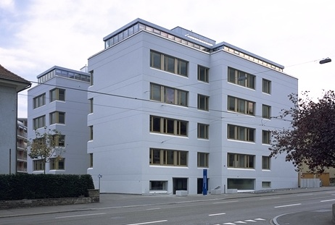
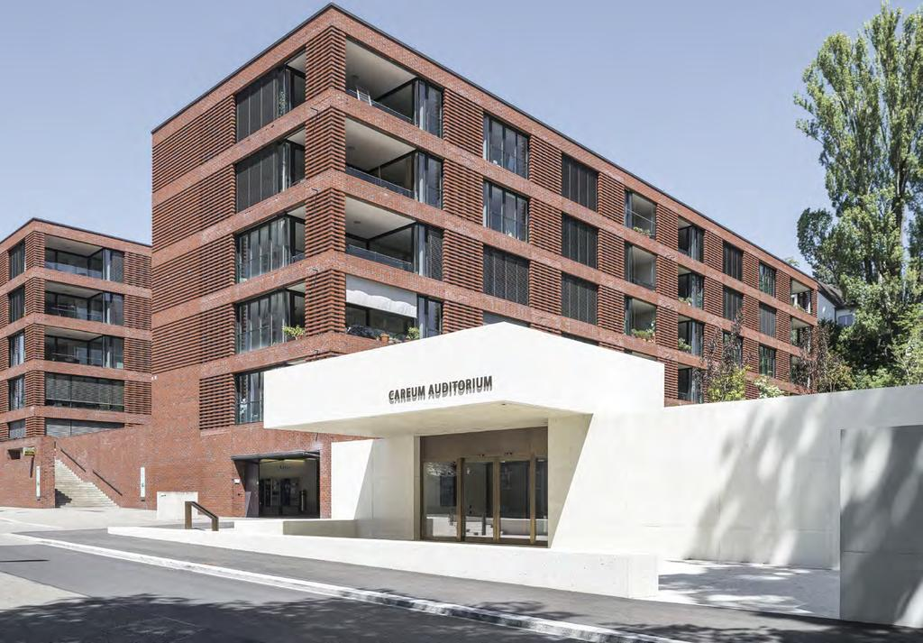
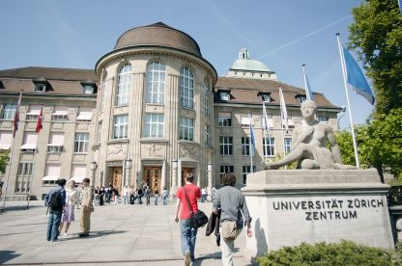
Module in Zürich
Zentrum für Weiterbildung, Schaffhauserstrasse 228, 8057 Zürich
Universität Zürich, Rämistrasse 71 (Hauptgebäude), 8006 Zürich
Careum, Pestalozzistrasse 11, 8032 Zürich

Slide 16
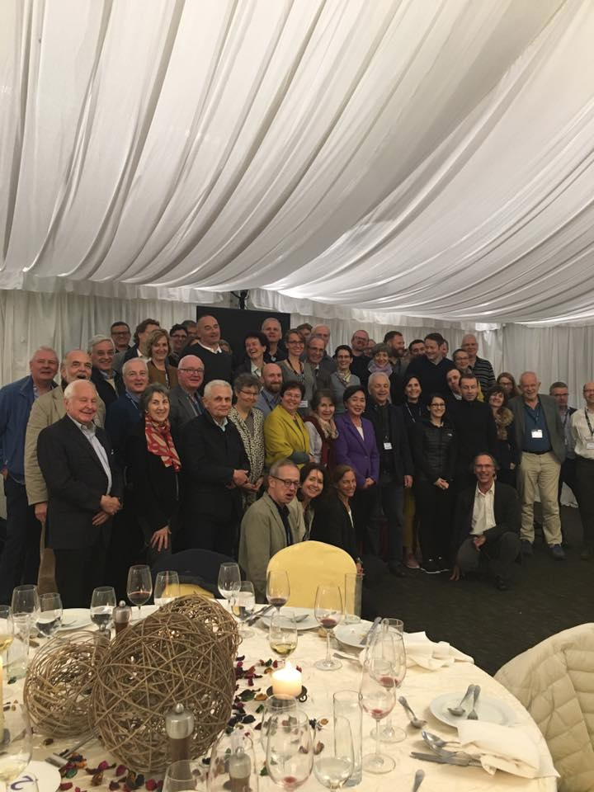
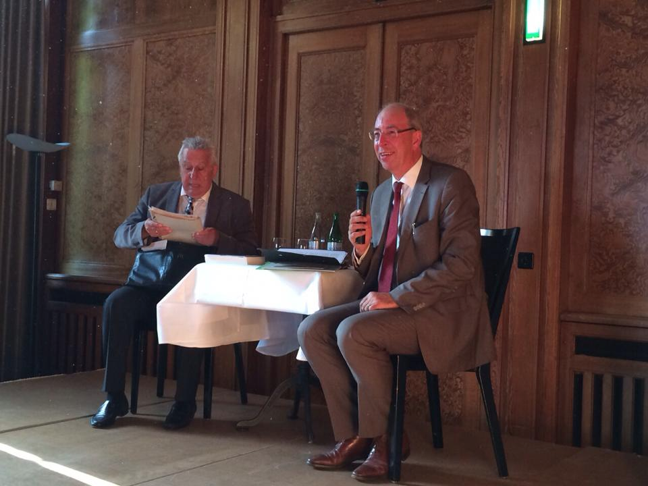
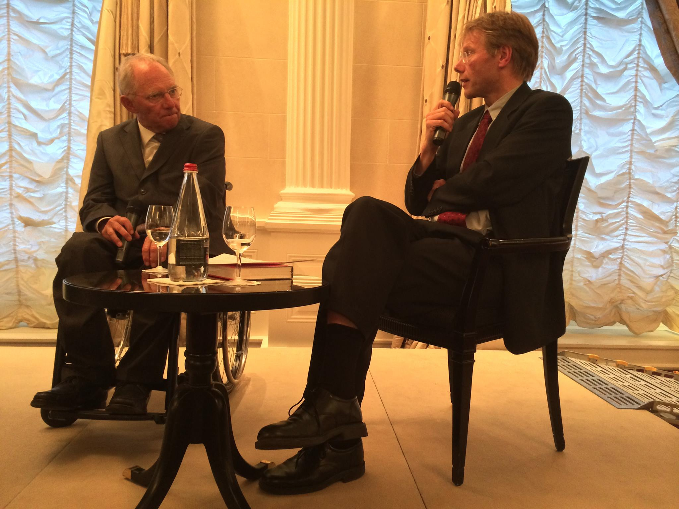
Hongkong: Emily Lau
Egon Krenz – Wolfgang Schäuble

Slide 17
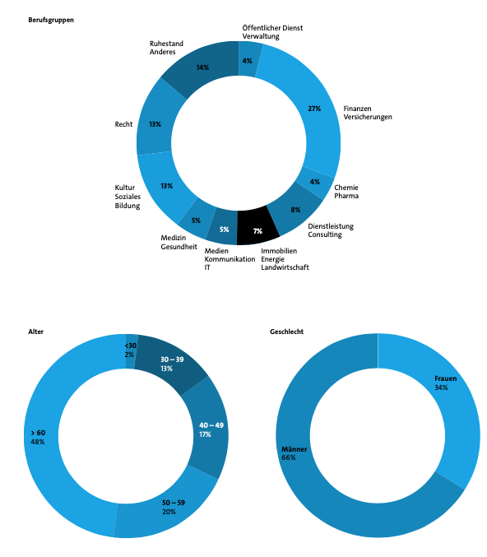

Slide 18
Resumée
Praxisorientierung des Programms
Kooperation mit international renommierten Institutionen
Mehr als 140 Dozierende
Berufsbegleitende Ausrichtung
Beginn am 3. Juni 2022, Anmeldung bis 1. Mai 2022
MAS CHF 24‘900.-
DAS CHF 16‘600.-
CAS CHF 9‘960.-
Ratenzahlungen (vier Raten für den MAS, zwei Raten CAS/DAS, jeweils zu Semesterbeginn)
Einzelmodule für externe Teilnehmende: CHF 1350.-
Schools für externe Teilnehmende: ab CHF 2100.-
www.mas-applied-history.ch

